Slide 1





요약
블루투스
wifi
핸드 컨트롤러
윈도우 서버
로봇

Slide 2





로봇
USB카메라
전방 및 +@
RS485
로봇팔(다이나믹셀)
아두이노
(다이나믹셀 컨트롤러)
Gstreamer
(https 스트리밍, TCP)
RS232
라즈베리파이
카메라 스트리밍
클라이언트
윈도우 서버
아두이노
(BLDC 모터 컨트롤러)
BLDC 모터
(바퀴)

Slide 3

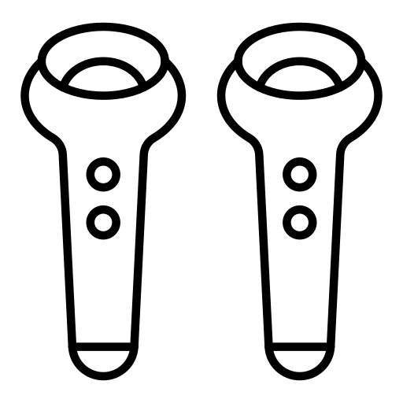
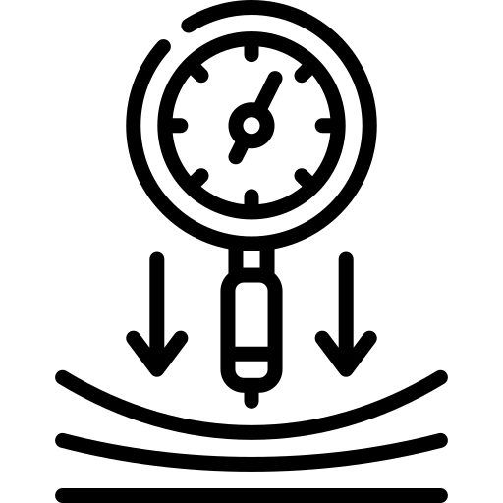

제어부
행동 인식 카메라
USB 뎁스 카메라(팔 길이 측정)
USB카메라(왼팔)
핸드 컨트롤러
USB카메라(오른팔)
Gstreamer
(https 스트리밍, TCP)
블루투스
이동 조이스틱
압력 센서
(그리퍼 제어)
윈도우 PC
(ai 처리 및 서버)
로봇 팔 카메라 스트리밍

